Slide 1
Tennis
3조 : 이학준, 김창교, 여진현, 김도희

Slide 2
목차
개요
요구분석
순서도
UML(클래스 다이어그램)
구현
질의응답
후기

Slide 3

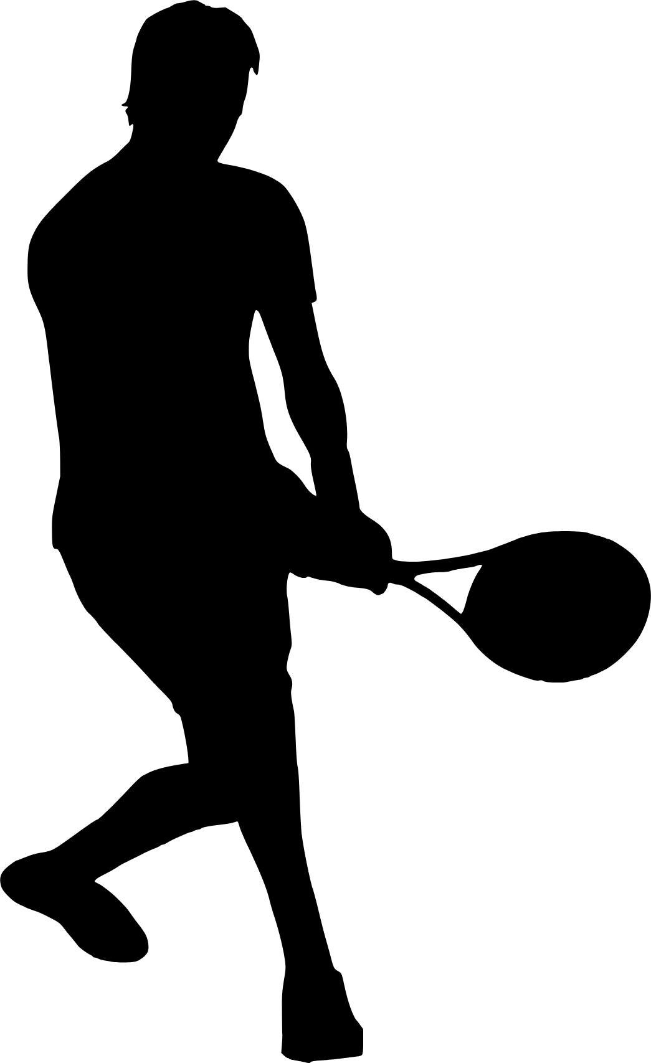
1. 개요
김창교
여진현
UML
전체 코딩
발표
부분 코딩
이학준
김도희
팀장
코딩 총괄
PPT
부분 코딩
테니스클래스
설계 및 구현
프로젝트
Team : 3조
Date : 2021-10-12~13

Slide 4
목차
개요
요구분석
순서도
UML(클래스 다이어그램)
구현
질의응답
후기

Slide 5
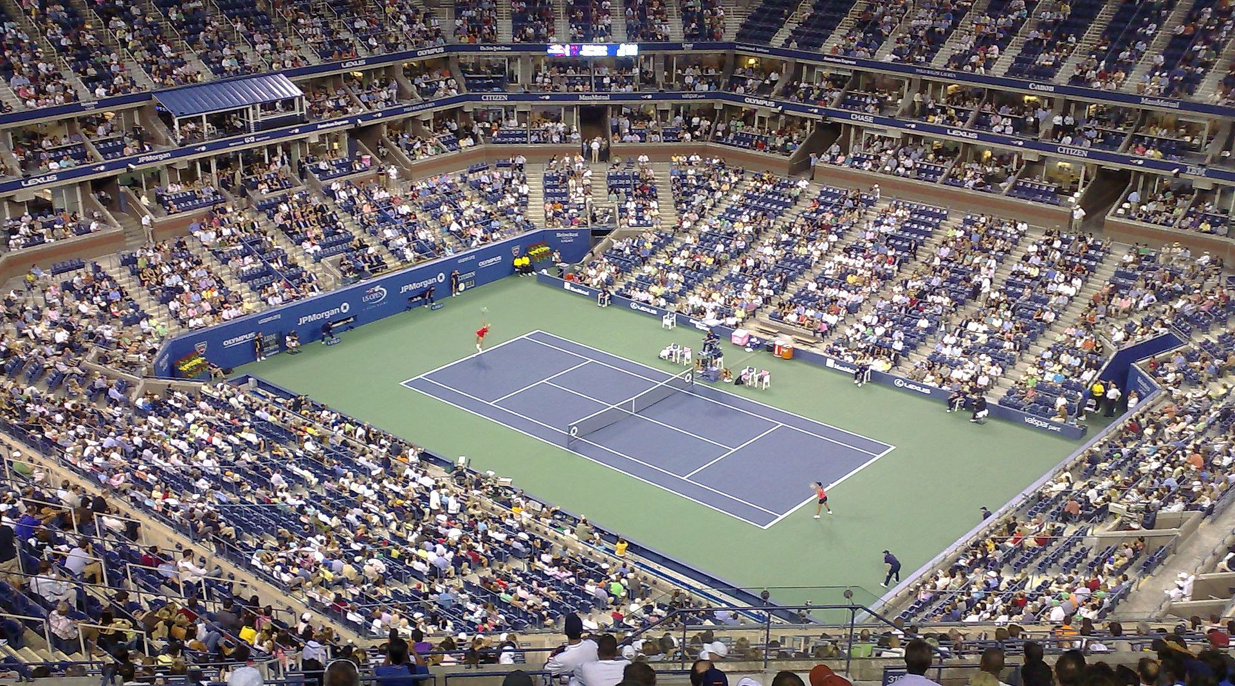
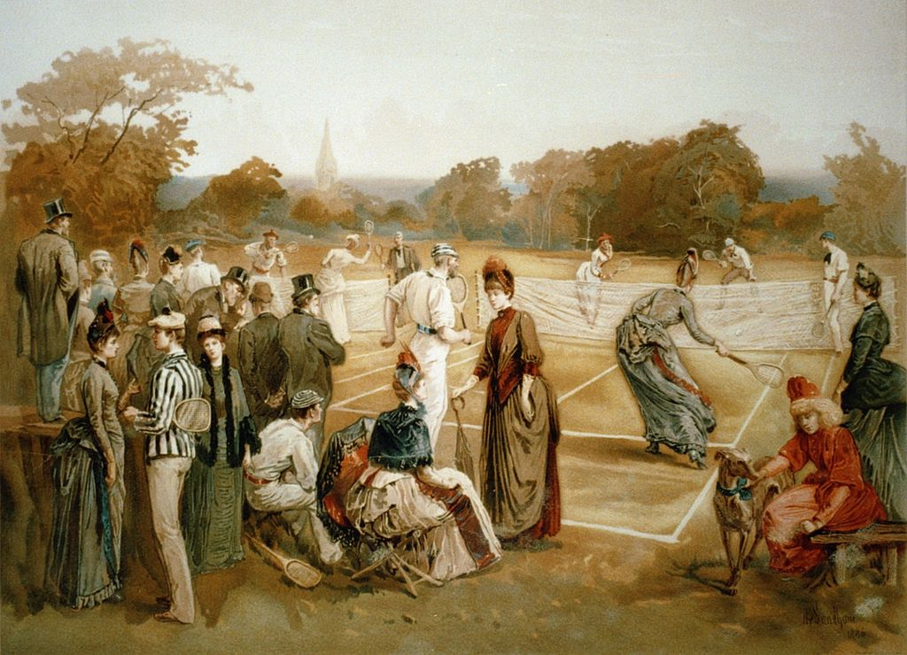
2. 요구분석(1/3)
테니스의 역사
테니스
두 명의 선수(단식) 또는 각각 두 명의 선수로 이루어진 두 팀(복식)이 겨루는 라켓 스포츠의 한 종류이다. 선수들이 줄이 매어진 라켓을 이용해 속이 비고 표면이 펠트로 이루어진 고무 재질의 테니스공을 쳐서 네트 너머 상대방의 코트로 계속하여 넘겨서, 어느 한 쪽이 공이 두 번 바운드 되기 전에 치지 못하거나 친 공이 네트를 넘지 못했을 때, 혹은 친 공이 상대방 코트에 들어가지 못했을 때 그 실패한 선수의 상대방이 점수를 따는 방식으로 진행된다. 경기의 종류는 선수 구성에 따라 단식과 복식, 혼합복식으로 나뉜다. 과거에는 소프트 테니스(연식 정구)와 함께 하드 테니스(경식 정구)라고 불리기도 했다..
테니스의 역사
경기 종류
진행 방식과
득점
1873년 12월 월터 윙필드 장군도 이와 유사한 형태의 경기를 고안하였다. 그는 이 경기를 스페어리스티크(sphairistike, 그리스어: σφάίρίστική, '공을 다루는 기술'이라는 뜻)라고 명명했으며, 이것은 이후 좀 더 간단하게 '스티키(sticky)'라는 이름으로 불리게 되었다. 그는 이 경기를 웨일즈의 흘라넬리단(Llanelidan)에 있는 자신의 저택에서 가든 파티를 열 때마다 손님들의 오락을 위해 활용하였다.[6] 그가 고안한 경기는 좀 더 현대적인 스포츠인 실외 테니스나 리얼 테니스에 바탕을 둔 것이었다. 대부분의 전문가들은 현대 테니스의 관련 용어들이 이 시기에 윙필드 장군이 실내 테니스의 명칭 및 관련 프랑스어 어휘들을 차용했던 것에서 유래한다고 본다.
경기 방식

Slide 6
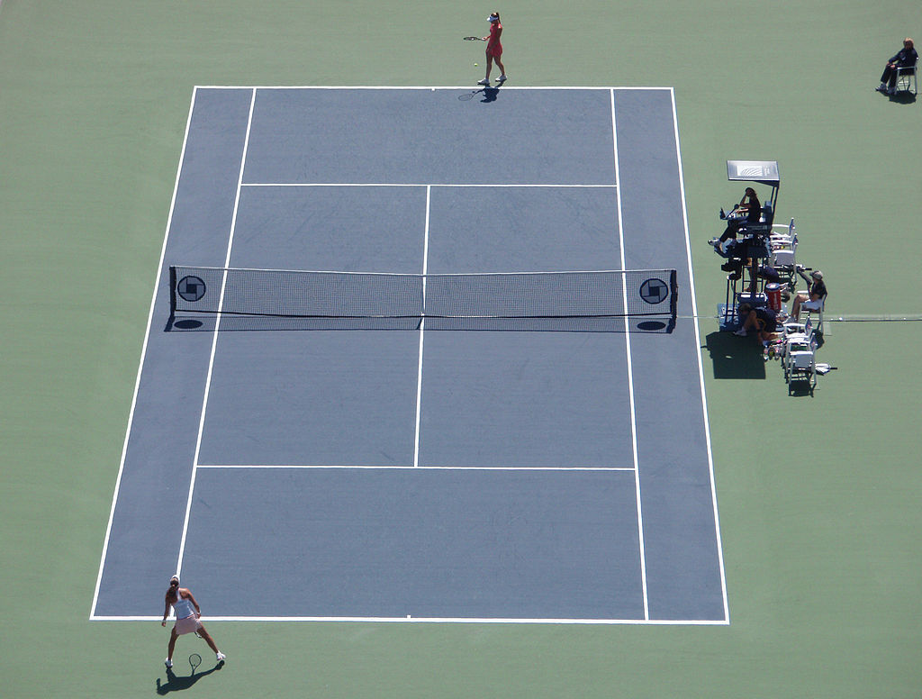
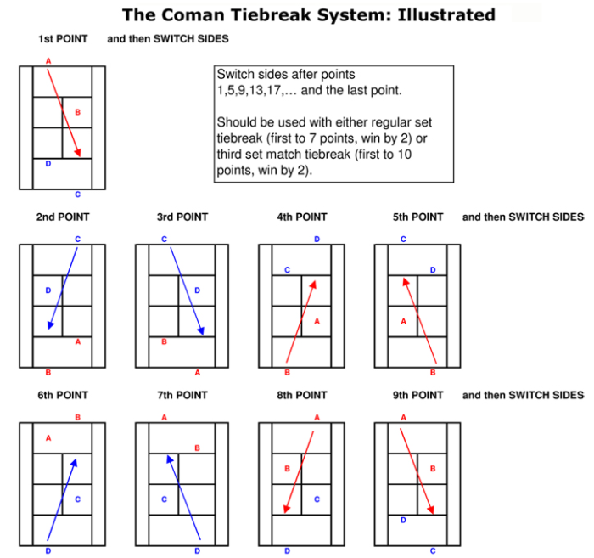
2. 요구분석(2/3)
경기 종류 및 진행 방식과 득점
테니스
일반적으로 테니스 경기의 종류는 두 사람이 경기하는 단식과 네 사람이 경기하는 복식, 그리고 남녀를 섞어 네 사람이 경기하는 혼합 복식 이렇게 크게 세 가지로 나뉘며, 프로 대회의 경기는 모두 이 범주 안에 들어간다. 여기에 더해 세 명이 함께 경기하는 변형된 형태의 경기 방식도 일부 존재하지만 프로 경기에서는 쓰이지 않는다.
테니스의 역사
경기 종류
진행 방식과
득점
테니스는 서브권을 가진 선수가 상대 코트에 서브를 하여 처음 공을 넘기면 상대 선수가 그 공을 한 번 바운드 시킨 뒤 받아치면서 시작된다. 최초에 서브를 받아 넘긴 이후에는 공을 바운드 시키지 않고 바로 치는 것이 허용된다. 다음과 같은 상황이 되면 상대 선수가 1점을 득점을 하게 된다.
경기 방식

Slide 7
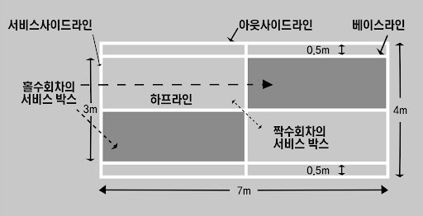
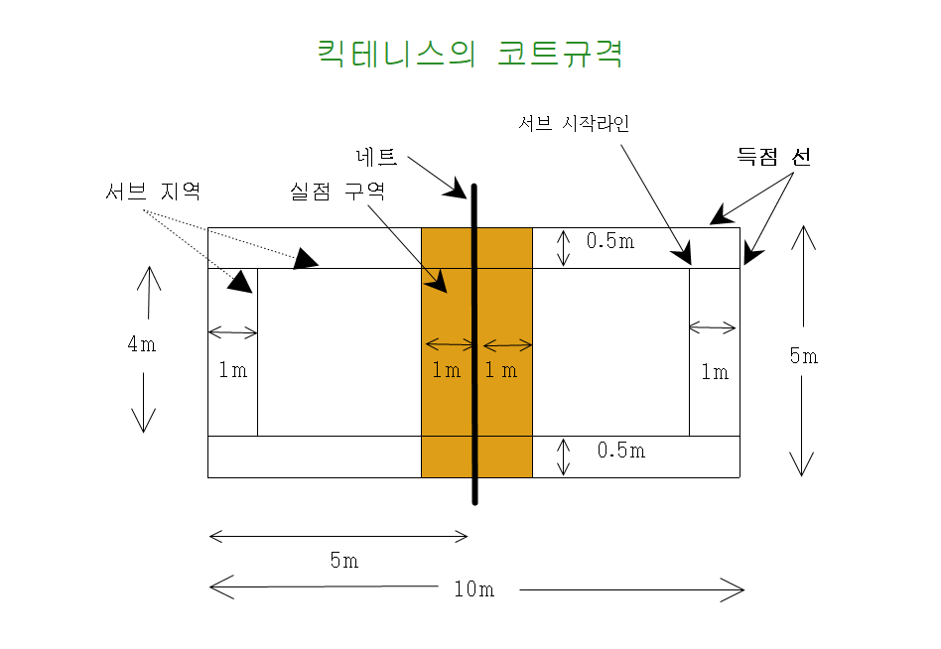
2. 요구분석(3/3)
경기 방식
테니스
'점수(point) → 게임(game) → 세트(set)'로 구성된다. 한 경기는 보통 3세트(3전 2선승제)이다. 다만, 4대 그랜드 슬램, 데이비스 컵, 하계 올림픽의 남자 경기는 5세트(5전 3선승제)이다. 한 게임은 4점을 먼저 얻으면 승리하고, 한 세트는 6게임을 먼저 이겨야 승리한다. 다만, 점수가 3대 3이면 듀스가 되어 연속해서 2점을 먼저 얻어야 게임을 승리하게 되고, 게임이 5대 5이면 게임 듀스가 되어 7대 5로 이겨야 세트의 승자가 된다. 만약 게임이 6대 6이 되면, 타이브레이크에 따라 서로 번갈아 서브를 해서 7점을 먼저 얻는 선수가 승자가 된다.
세트 - 상대가 5게임을 이기기 전에 먼저 6게임을 이기는 쪽이 승리한다. 게임이 5 대 5를 이루면 먼저 7게임을 이기는 쪽이 그 세트의 승자가 되며, 다시 6 대 6이 되면 타이브레이크로 세트의 승자를 가린다.
게임 - 0점을 러브(love, 0), 1점을 핍틴(fifteen, 15), 2점을 써티(thirty, 30), 3점을 포티(forty, 40)라고 하며, 4점을 먼저 얻는 쪽이 이긴다. 3대 3은 듀스(deuce)가 되며, 듀스 다음에 1점을 득점하면 어드밴티지(advantage)라 부른다. 어드밴티지에서 다시 같은 선수가 연속으로 1점을 더 얻으면 그 게임의 승자가 되고, 반대의 경우 다시 듀스가 된다. 만약, 3 : 3 듀스가 되었을 때 먼저 상대방 보다 2점을 얻었다면 게임(game)이라 부른다.
※ 타이브레이커 - 게임 스코어 6-6이 되면 2게임을 더 얻는 방식을 버리고 타이브레이크로 넘어간다. 타이브레이크에서 스코어를 부르는 방식은 기존 게임과 달리 1점 단위로 한다. 7점을 먼저 낸 선수가 승리하지만 6-6이 됐을땐 이 역시 듀스에 돌입합니다. 2점이상 벌려야 그 세트를 따낼 수 있다.
테니스의 역사
경기 종류
진행 방식과
득점
경기 방식

Slide 8
목차
개요
요구분석
순서도
UML(클래스 다이어그램)
구현
질의응답
후기

Slide 9
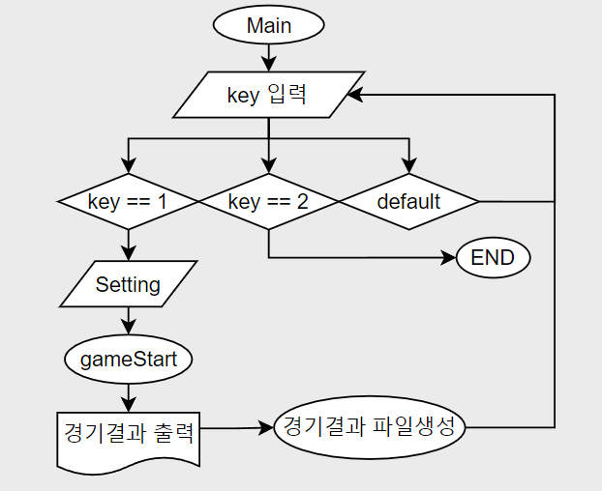
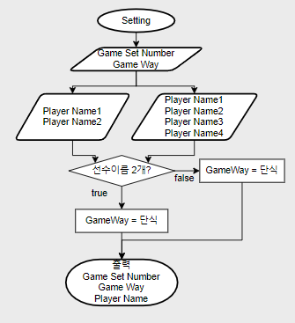
3. 순서도(1/3)
Main & Setting

Slide 10
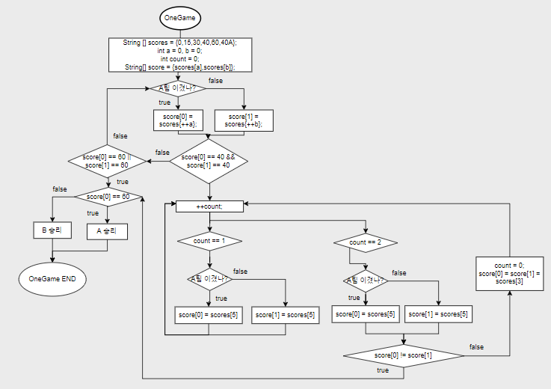
3. 순서도(2/3)
OneGame

Slide 11
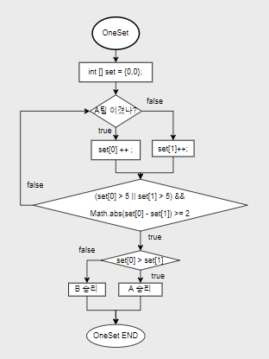
3. 순서도(3/3)
OneSet

Slide 12
목차
개요
요구분석
순서도
UML(클래스 다이어그램)
구현
질의응답
후기

Slide 13
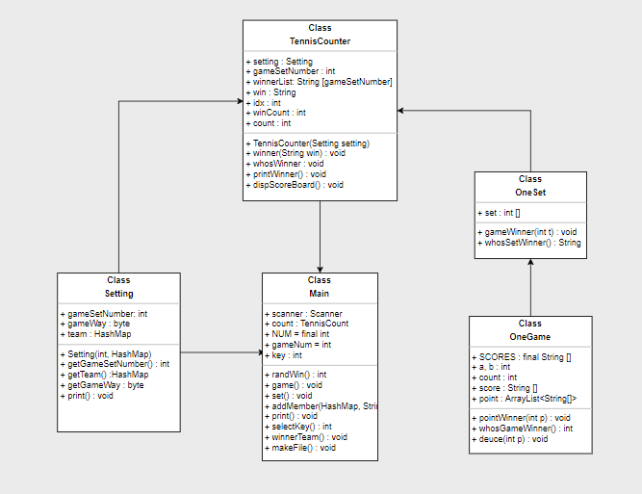
4. UML(클래스 다이어그램)

Slide 14
목차
개요
요구분석
순서도
UML(클래스 다이어그램)
구현
질의응답
후기

Slide 15
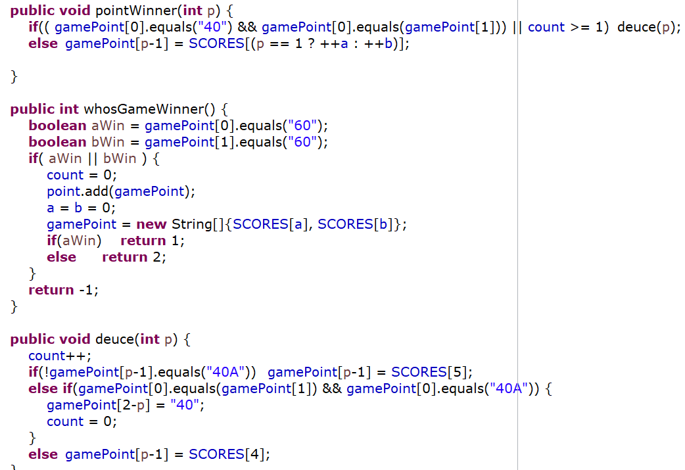
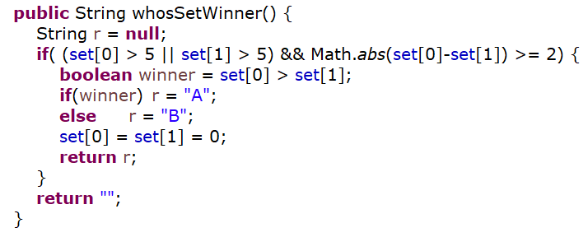
5. 구현
OneGame 메서드
OneSet 메서드

Slide 16
목차
개요
요구분석
순서도
UML(클래스 다이어그램)
구현
질의응답
후기

Slide 17

6. 질의응답
Do you have any question?

Slide 18
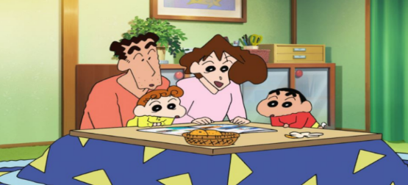
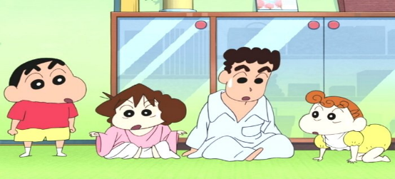
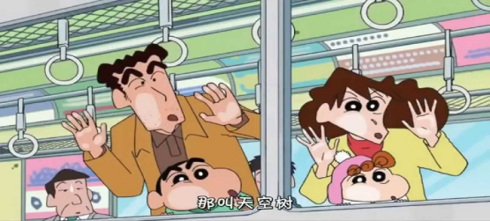
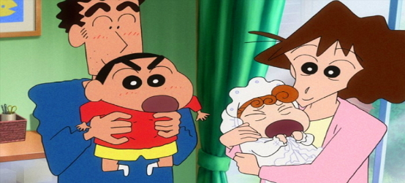
7. 후기
이학준(팀장)
한두개의 클래스만 만들어서 사용하면 된다는 생각을 했지만 팀원들이랑 얘기하면서 기능별로 클래스를 만들어서 상속하여 문제를 해결할 수 있는 방법이 있다는것을 알게 되어서 도움이 되었습니다.
김창교
프로젝트를 진행하면서 요구 분석이 가장 중요하다는 것을 경험할 수 있었고, 부족했던 부분을 파악하여 복습이 필요한 부분을 알 수 있었던 시간이었습니다.
여진현
국비지원교육과정에서의 첫 프로젝트를 진행했는데 미숙한 부분이 많아 참여를 적극적으로 하지 못한점이 아쉬움으로 남습니다. 그럼에도 많은도움을 주신 팀장님을 비롯한 팀원분들에게 감사드립니다.
김도희
좋은 팀원들을 만나 부족한 실력이지만 모르는 부분을 알게 되면서 이번 프로젝트를 계기로 어떤 부분이 부족한지 알게 되었습니다. 다음 프로젝트에서 부족함이 없는 팀원이 되고 싶다는 생각을 하게 되었습니다.

Slide 19
End of Document THANK YOU

